Slide 1
ENSEMBLE METHODS -RANDOM FOREST-
KelOMPOK k :
DenNy maulana (1301154277)
Anggi YUNIAR PUTRI (1301154492)
Hanna aFIAH (1301178591)
Arif syaiful r. (1301178592)
Hana aprillia d. (1301178600)
Telkom university | If3902

Slide 2
APA ITU RANDOM FOREST ?
Random Forest adalah sebuah algoritma yang membuat forest dengan sejumlah decision tree.
Ada hubungan antara jumlah pohon pada forest dan hasil yang didapatnya: semakin besar jumlah pohon, semakin akurat hasilnya.

Slide 3
KEUNTUNGAN RANDOM FOREST
Untuk aplikasi dalam masalah klasifikasi, algoritma Random Forest akan menghindari masalah overfitting.
Dapat digunakan untuk klasifikasi dan regresi.
Algoritma Random Forest dapat digunakan untuk mengidentifikasi fitur yang paling penting dari dataset pelatihan, dengan kata lain, rekayasa fitur.
Masih mampu mengklasifiksi data yang memiliki atribut yang tidak lengkap.
Mampu menangani dataset yang besar.

Slide 4
KEKURANGAN RANDOM FOREST
Tidak terlalu bagus untuk regresi, lebih cocok untuk pengklasifikasian data.
Anda memiliki sangat sedikit kendali atas apa yang dilakukan oleh model

Slide 5
Penggunaan Random Forest di Dunia Nyata
Kedokteran : menentukan komponen yang benar pada obat, identifikasi penyakit pada pasien.
Bank : membedakan mana pelanggan yang menguntungkan atau merugikan.
E-Commerce : memprediksikan rekomendasi produk untuk pengguna.

Slide 6
STUDI KASUS

Slide 7

Data set
Memiliki 4 atribut yang akan diolah
Label antara 1 dan 0
3200 data train
800 data test

Slide 8
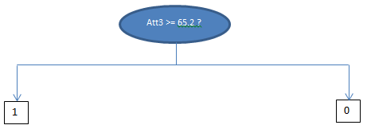

Tree 1

Slide 9
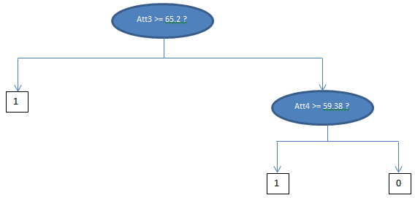

Tree 2

Slide 10
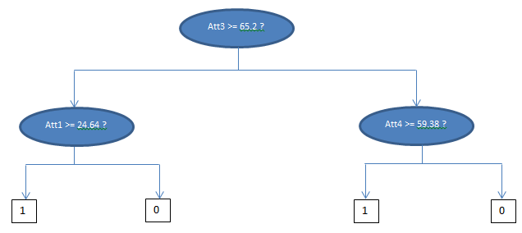

Tree 3

Slide 11
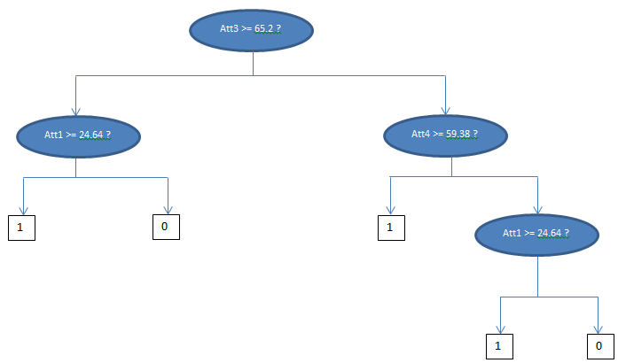

Tree 4

Slide 12
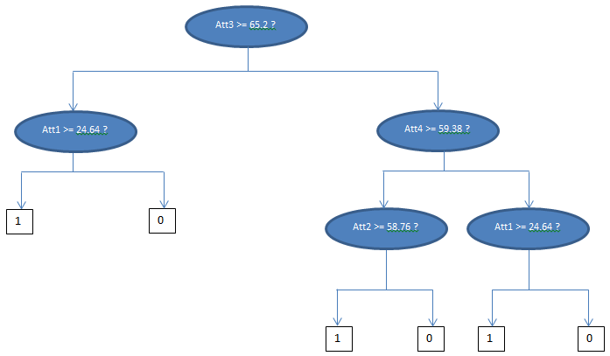

Tree 5

Slide 13
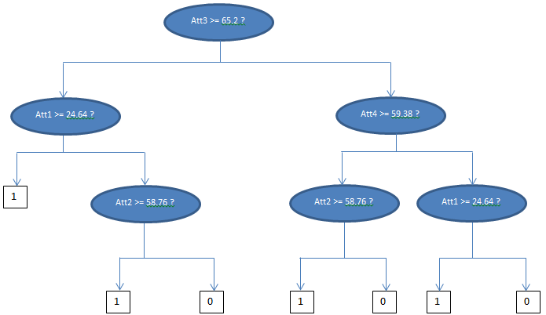

Tree 6

Slide 14
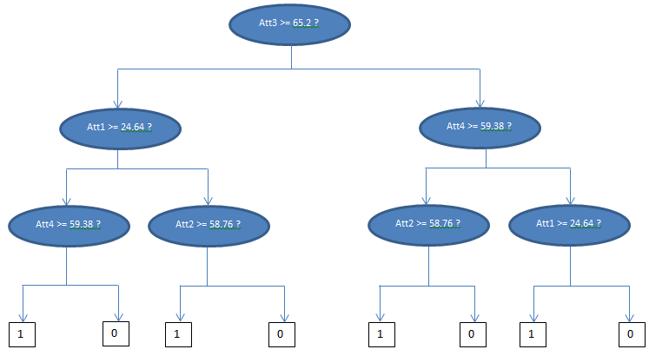

Tree 7

Slide 15
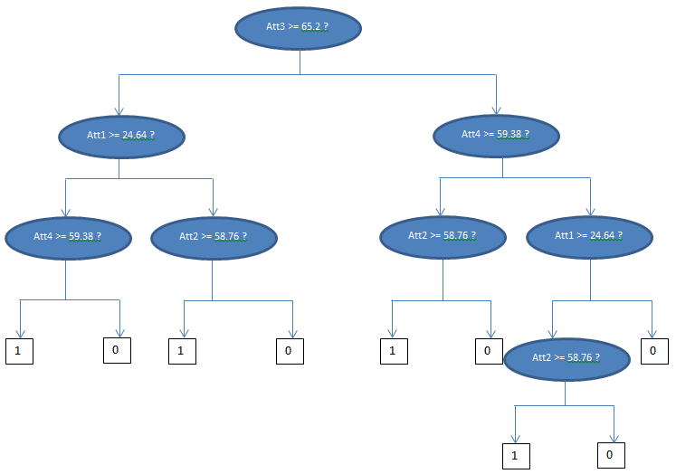

Tree 8

Slide 16
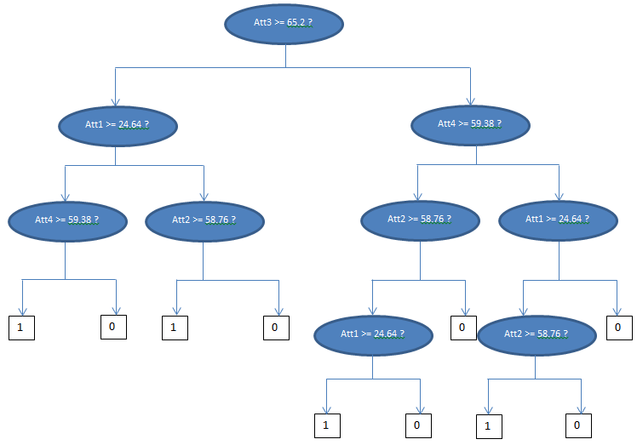

Tree 9

Slide 17
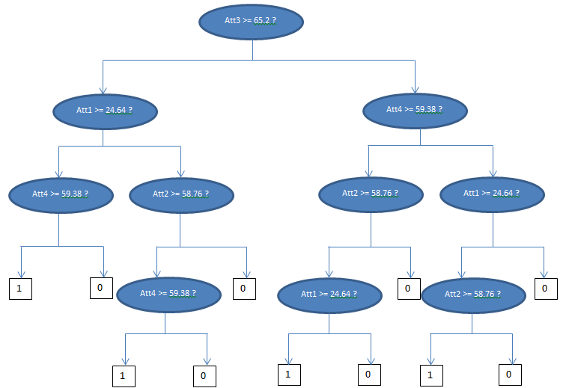

Tree 10

Slide 18
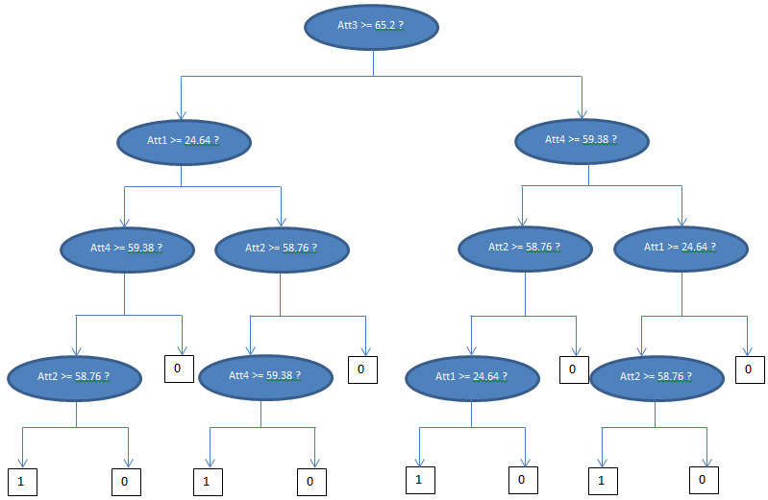

Tree 11

Slide 19
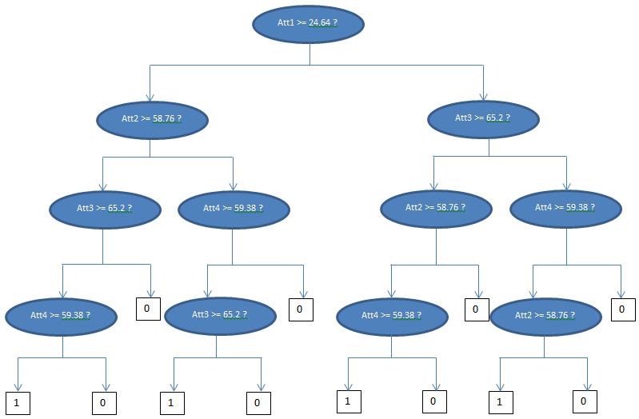

Tree 12 – Tree 22

Slide 20
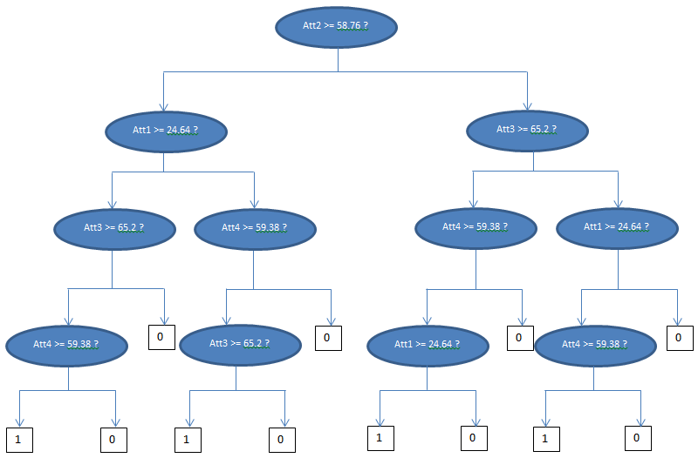

Tree 23 – Tree 33

Slide 21
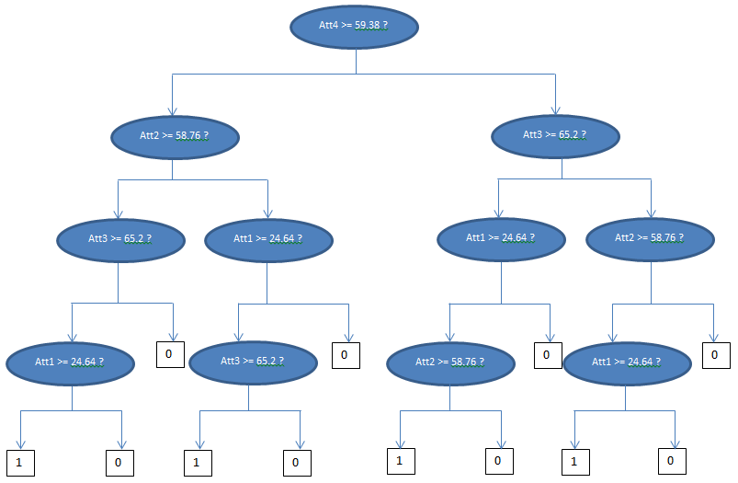

Tree 34 – Tree 44

Slide 22
Kesimpulan dari studi kasus
Semakin banyak tree yang digunakan, tingkat akurasi akan ikut bertambah.

Slide 23
REFERENSI
https://medium.com/@Synced/how-random-forest-algorithm-works-in-machine-learning-3c0fe15b6674
https://www.youtube.com/watch?v=D_2LkhMJcfY

